Slide 1
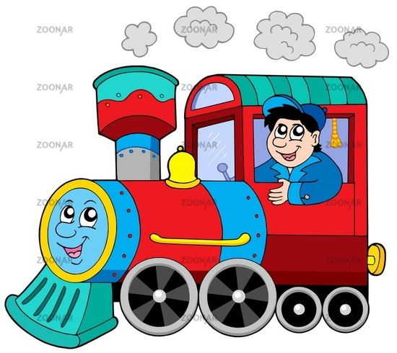
Железнодорожник
Железную дорогу
Обслуживают много:
Помощник машиниста,
Кассир и замминистра,
А также машинист,
А также сам министр,
А также ревизор,
А также контролёр,
Плюс путевой обходчик,
Диспетчер, проводник.
Состав пойти не сможет
Без каждого из них.
За то, что ходит поезд,
Им кланяемся в пояс!

Slide 2
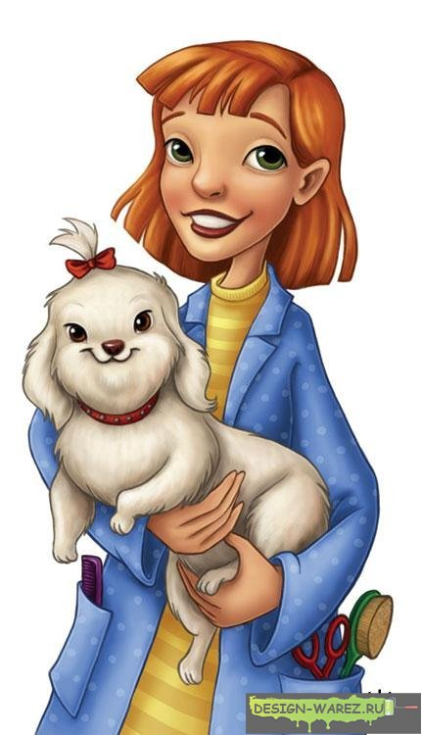
Кинолог
Будущая профессия Минералы ищет геолог. Языки изучает филолог. Раскопки ведёт археолог. Это понятно, Но Кто же такой Кинолог — Тот, кто смотрит кино! Я кинологом стать хочу — Кино-логия Мне по плечу! Но папа сказал: — А ну-ка, Откроем словарь... Итак: «Кинология — это наука, Изучающая собак». Решено: Буду кинологом — От собак не оттащите волоком! Нравятся очень Бульдоги мне И другие четвероногие!..
... — Вы кто: Археолог? Филолог? Геолог? — Спросят меня И услышат в ответ: — Я по профессии Просто кинолог... Другими словами, Собаковед!

Slide 3
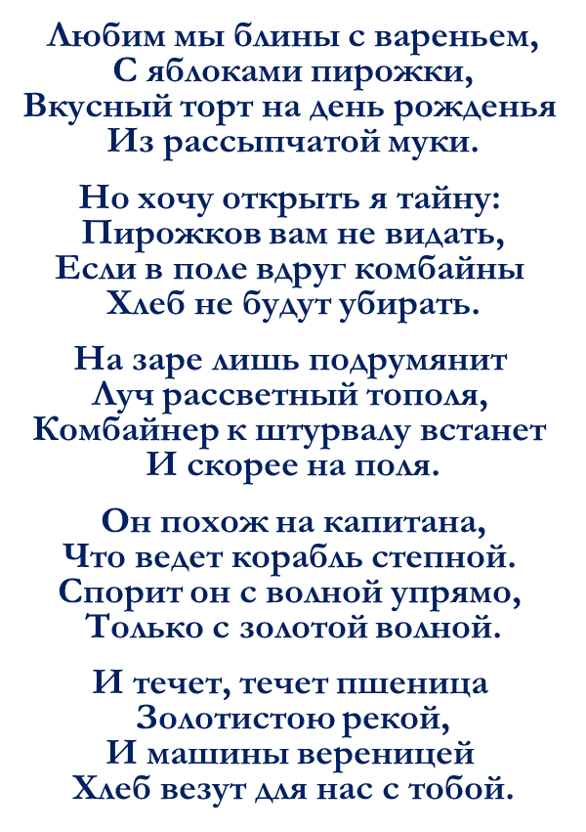
Комбайнер

Slide 4
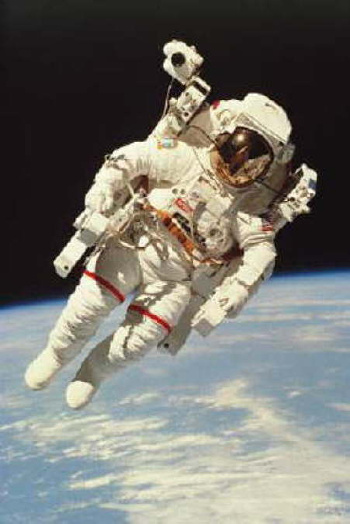
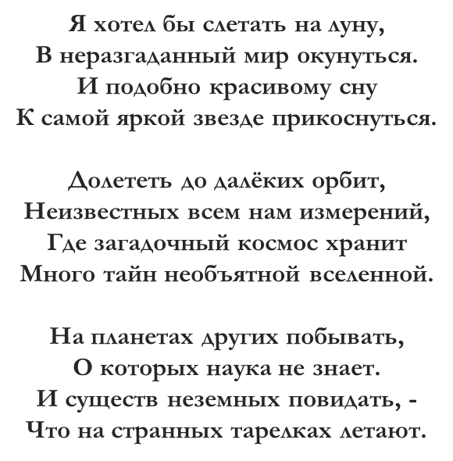
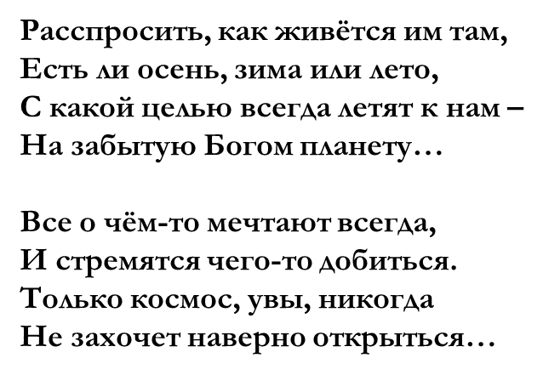
Космонавт

Slide 5
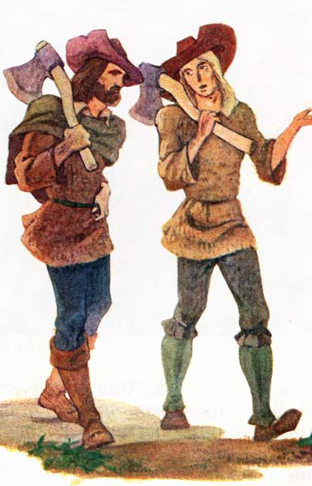
Лесоруб

Slide 6
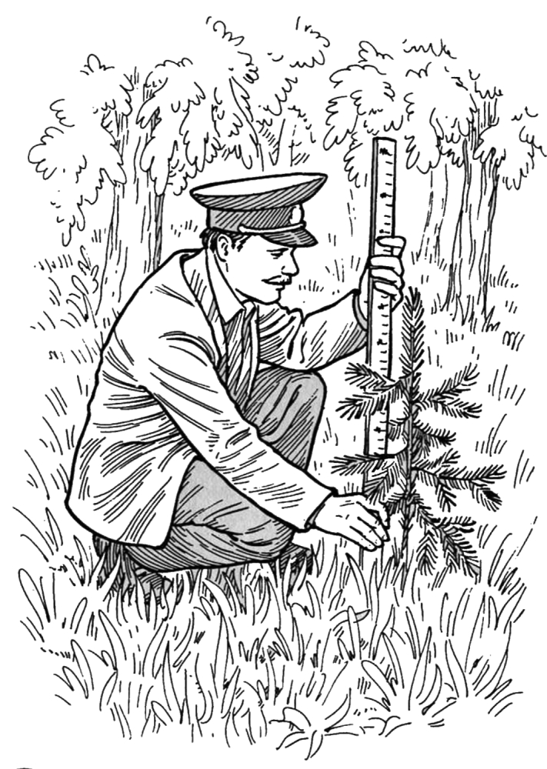
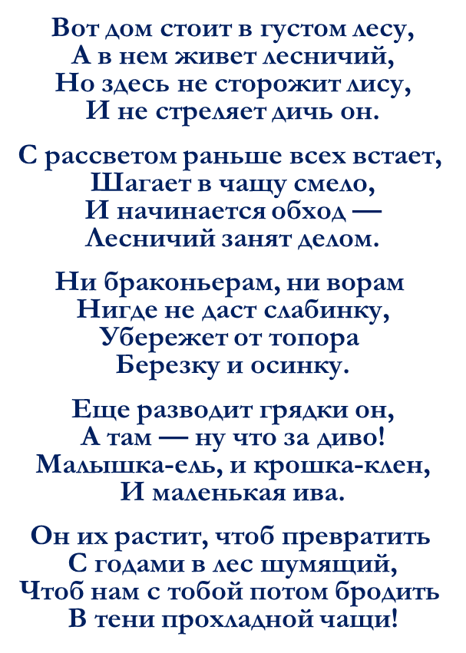
Лесничий

Slide 7
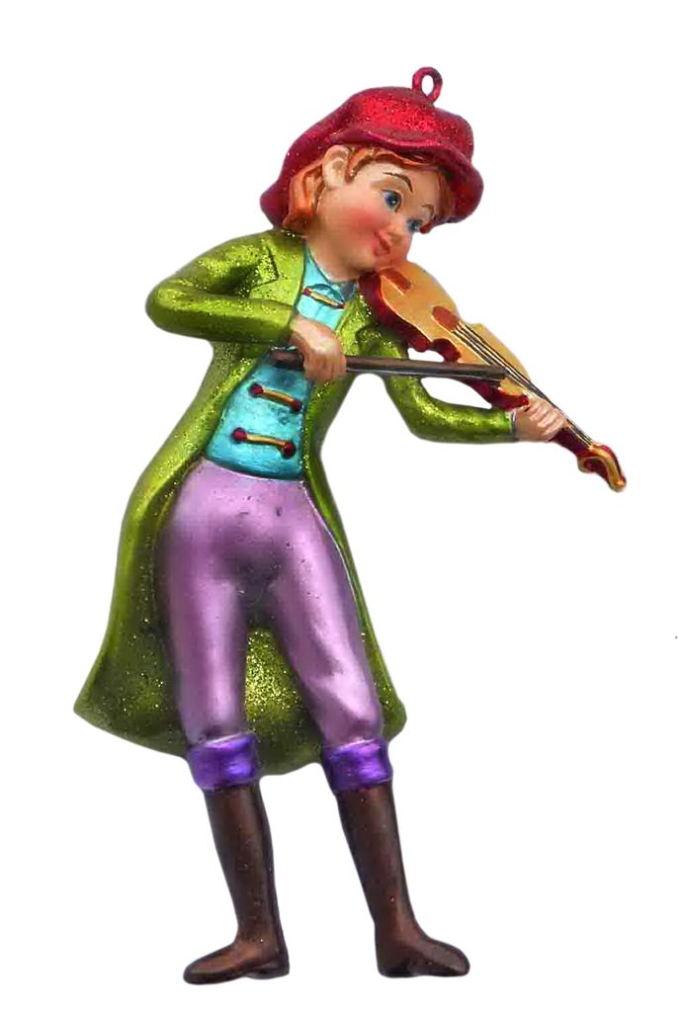
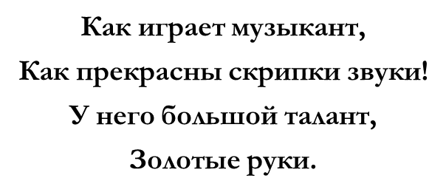
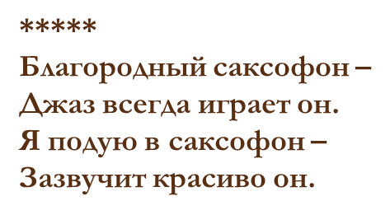
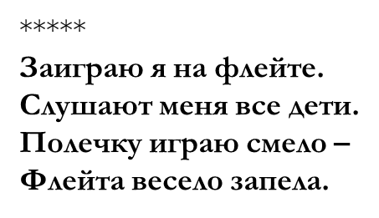
Музыкант

Slide 8
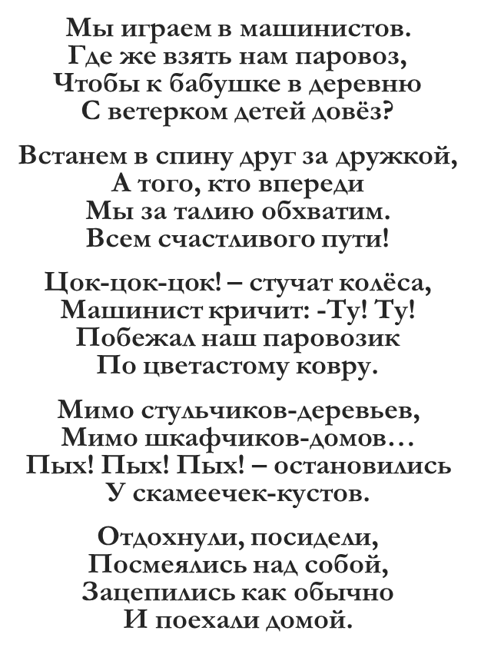
Машинист

Slide 9
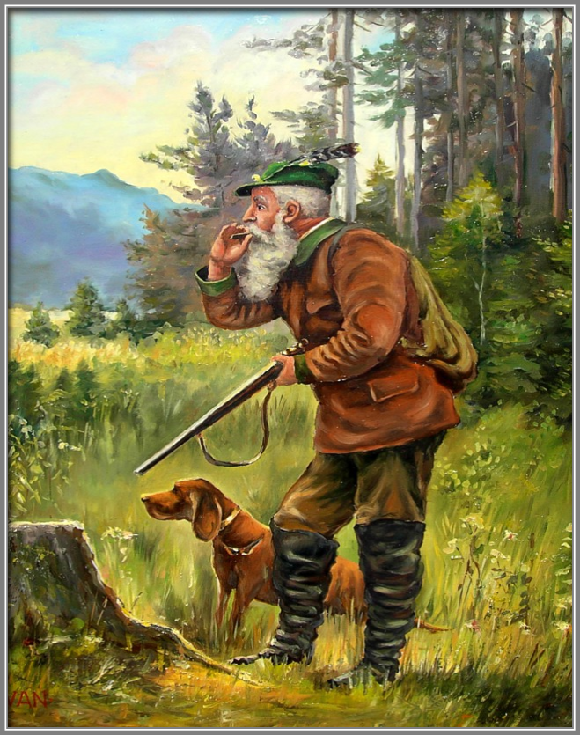
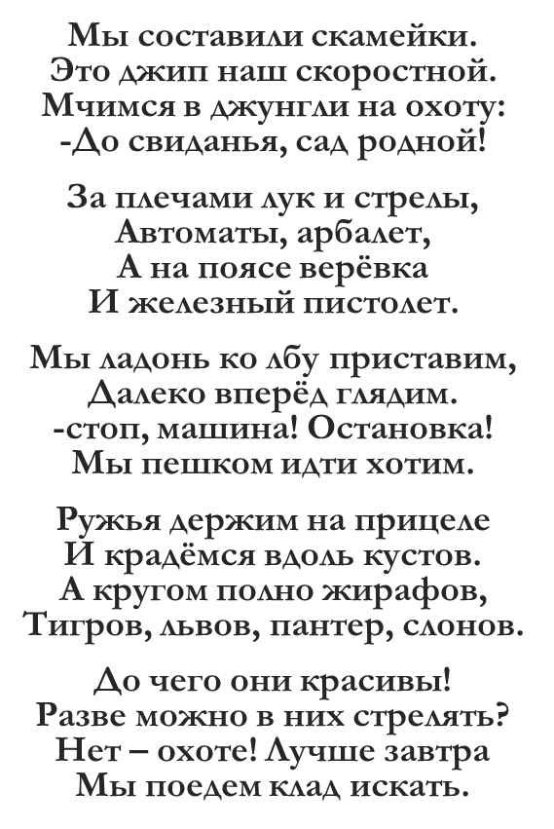
Охотник

